Slide 1
Mae gan weithredoedd
?
ganlyniadau

Slide 2
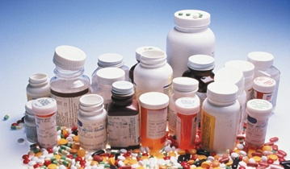
Carden Cwestiwn 1 Defnyddiwch naill ai carden cwestiwn 1 neu 2
Am bob llun trafodwch, fel grŵp, y cwestiynau islaw.
Pwy?
Beth?
Ble?
Pam?
Canlyniadau?

Slide 3
Carden cwestiwn 2 Defnyddiwch naill ai garden cwestiwn 1 neu 2
Am bob llun trafodwch fel grŵp cwestiynau islaw:
Pwy sy’n rhan?
Ble ydych chi’n meddwl mae hyn yn digwydd?
Beth ydych chi’n feddwl sy’n digwydd?
Pam ydych chi’n meddwl ei fod yn digwydd?
Beth ydych chi’n feddwl allai ddigwydd nesaf?
Beth ydych chi’n feddwl allai’r canlyniadau fod?

Slide 4
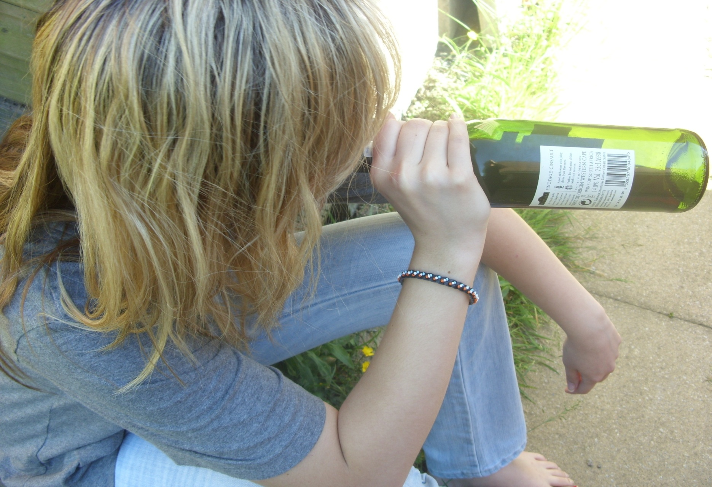

Slide 5
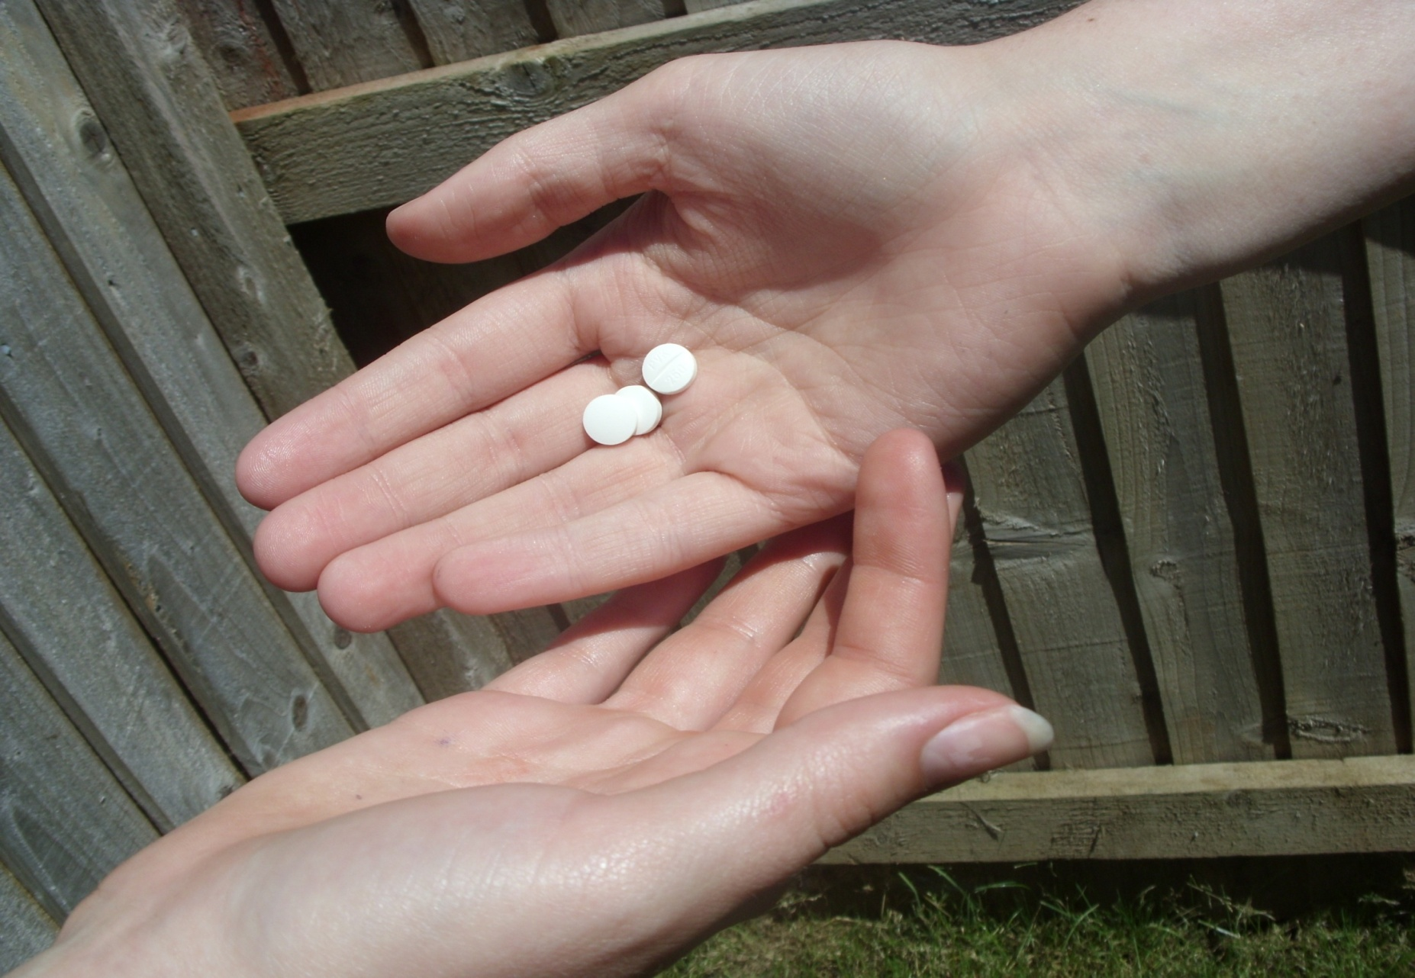

Slide 6
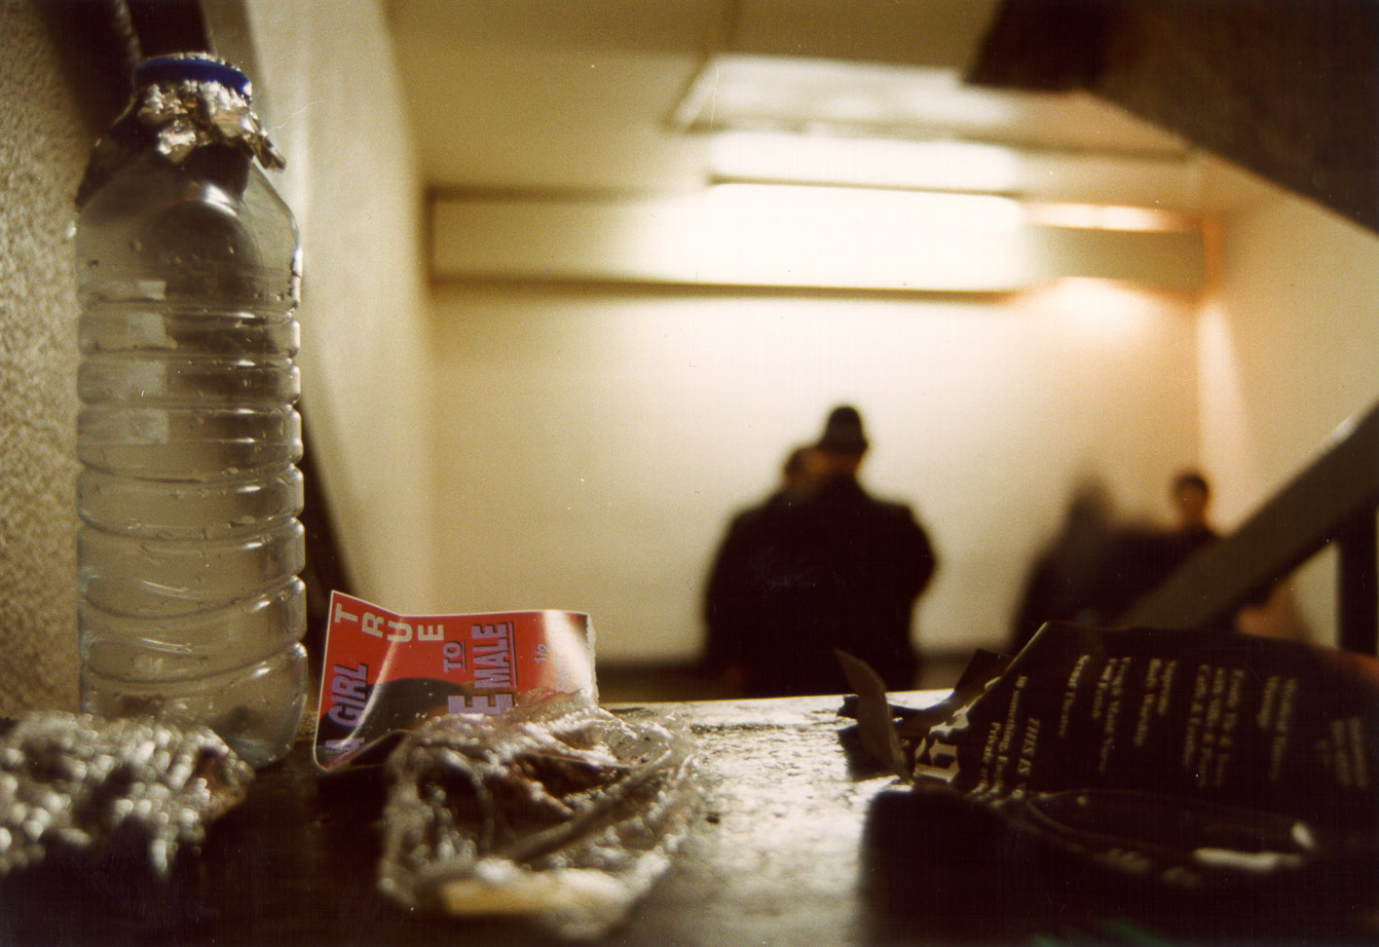

Slide 7
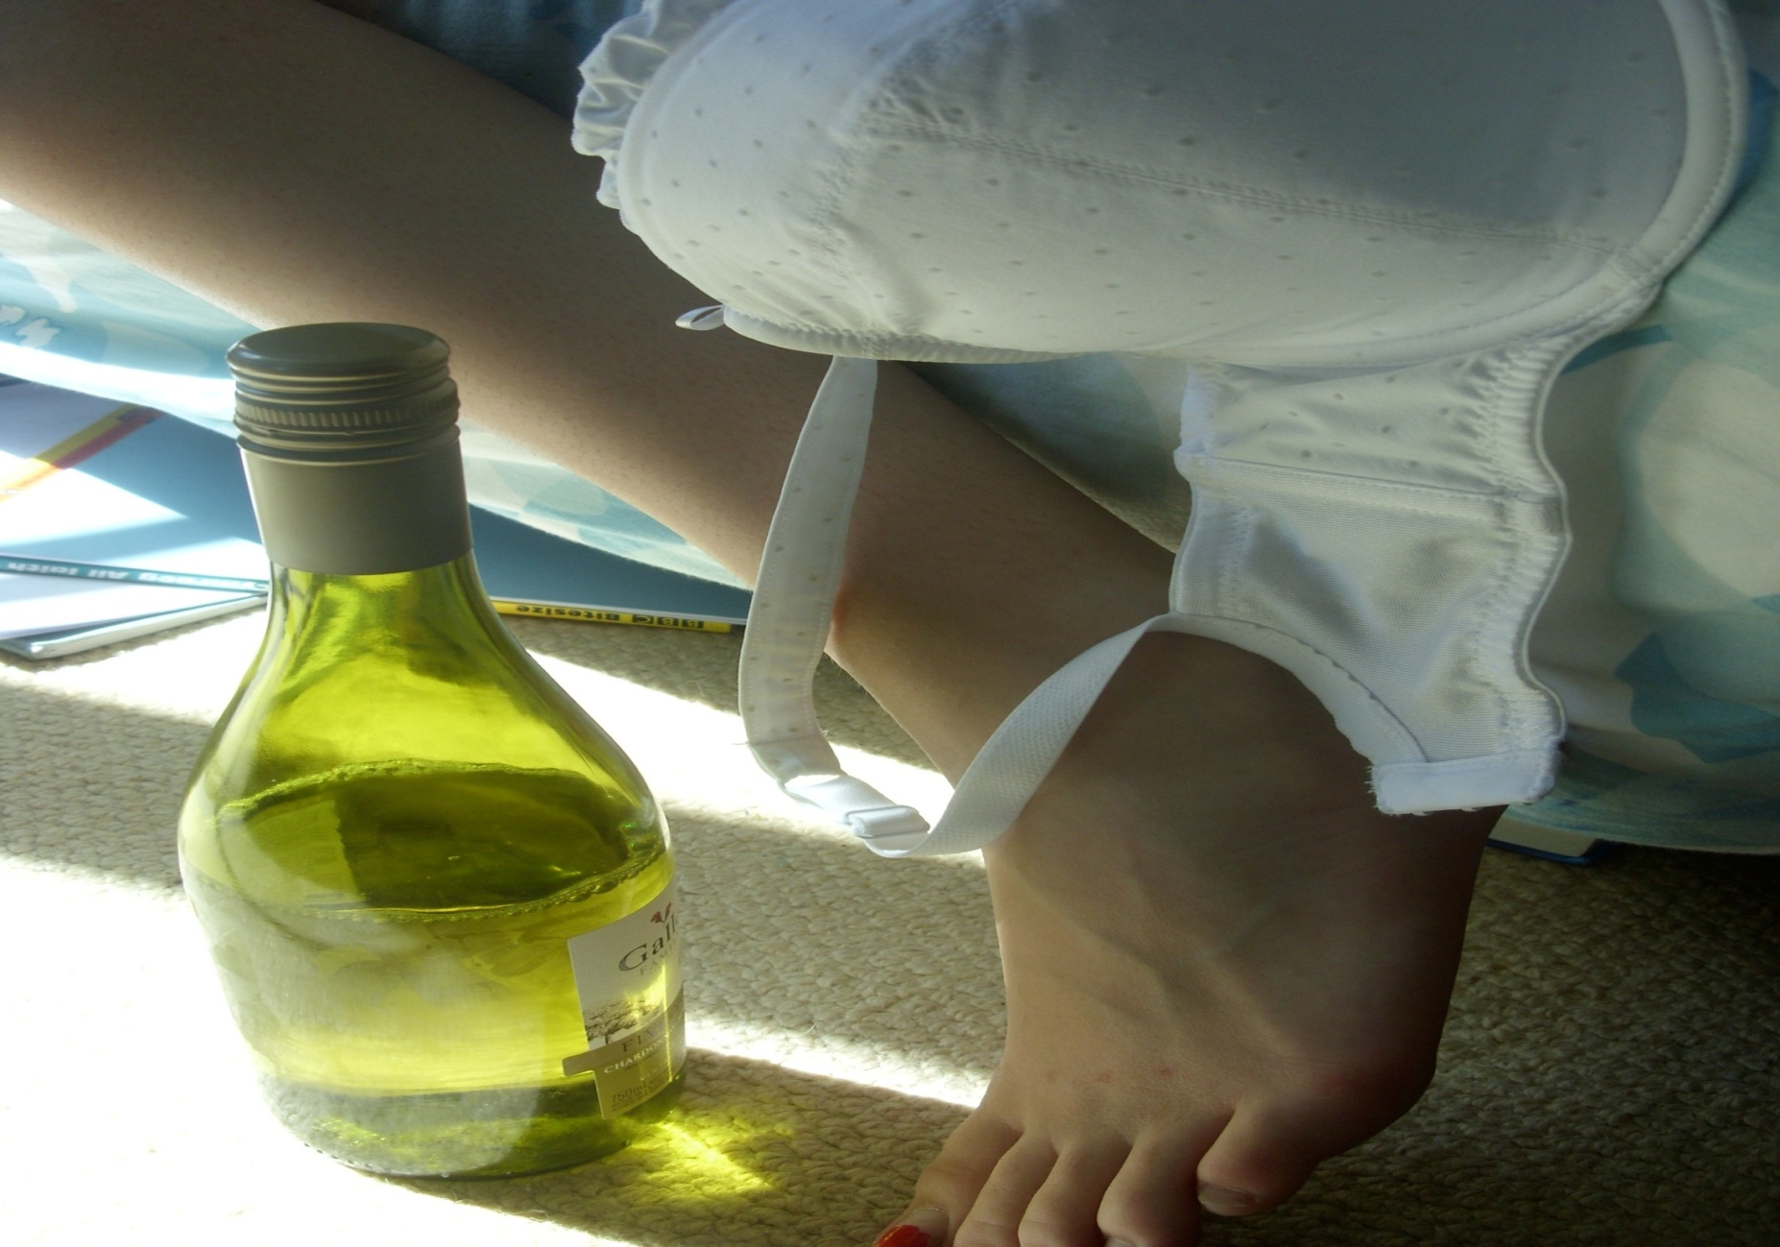

Slide 8
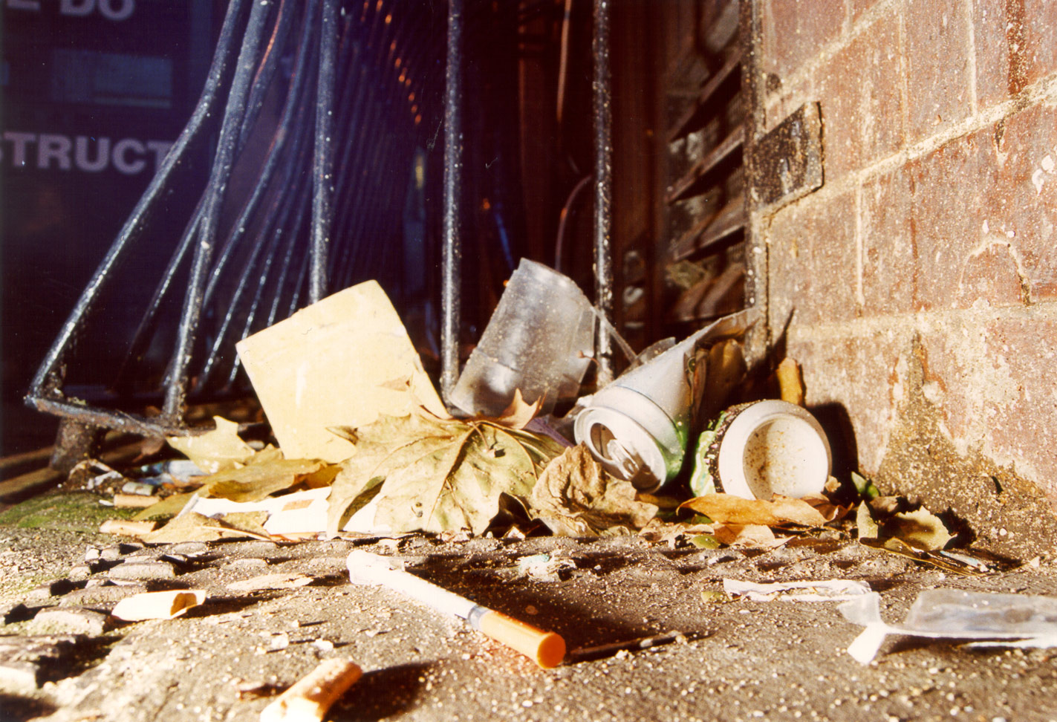

Slide 9
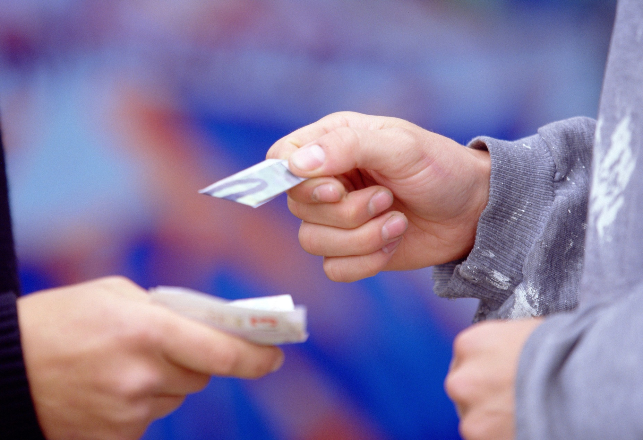

Slide 10
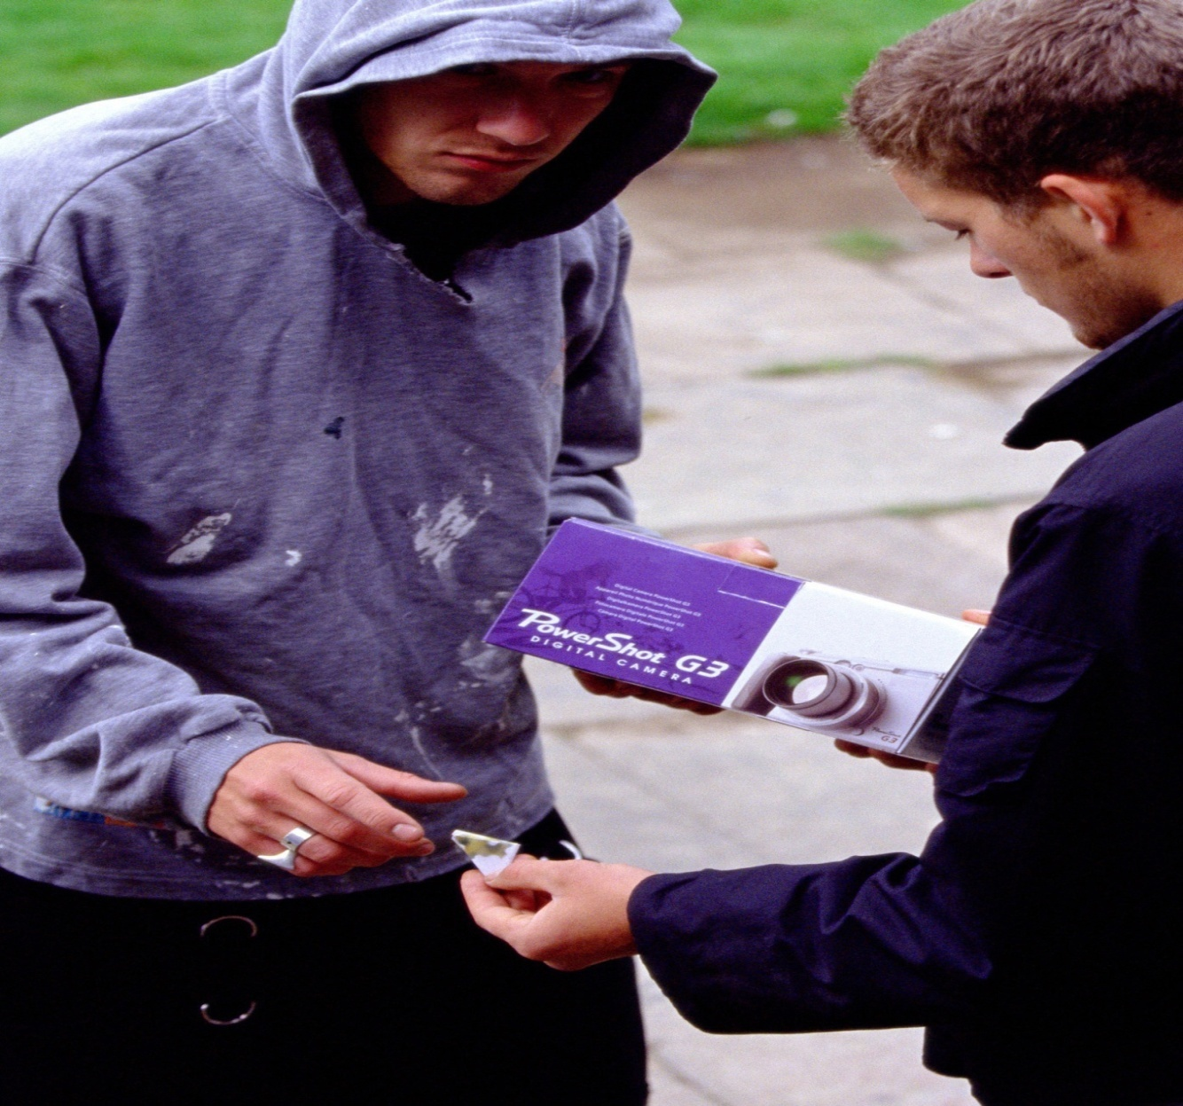

Slide 12
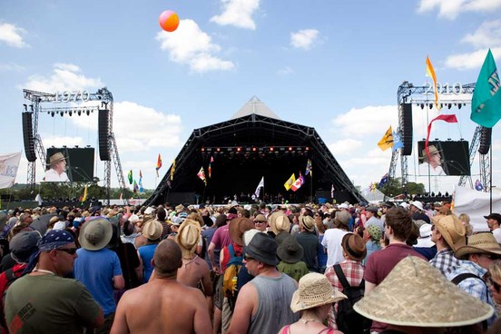

Slide 13
